Slide 1

Guitar Play
Projeto Individual - 1cco 2024.1
Lucas Alves Matos

Slide 2
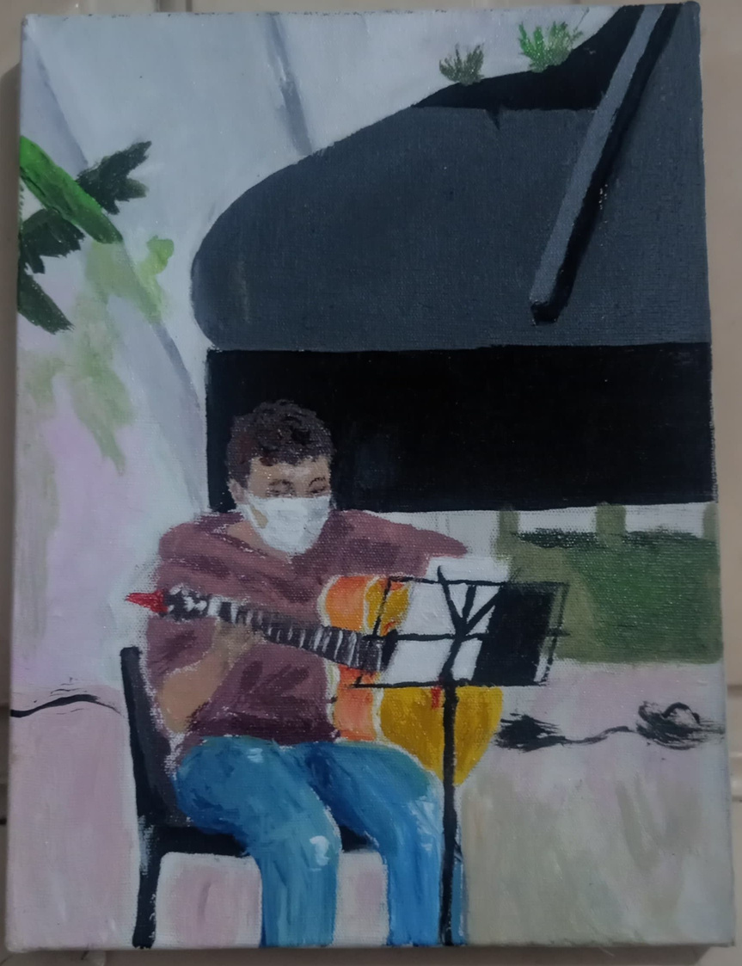
Sobre mim e o porquê de falar sobre violão
Valores:
Resiliência
Constância
Cooperação

Slide 3

Objetivo de desenvolvimento sustentável (O.D.S)
O interesse de passar o meu conhecimento adiante foi desperto assim que comecei a ver os resultados do meu esforço...

Slide 4
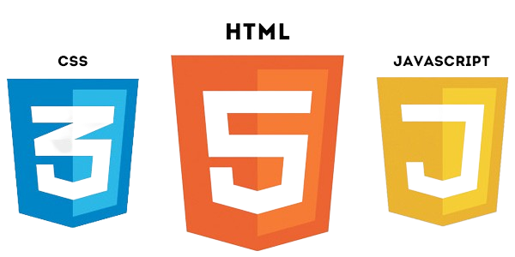



HTML
Node.js
CSS
Java Script
Demosntração do site e organização
Trello
Git Hub

Slide 5
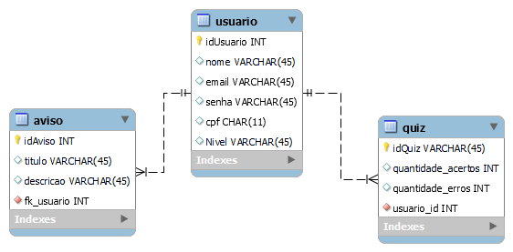
Modelo entidade relacionamento (M.E.R)

Slide 6

Virtual Machine

Slide 7
Minha maior dificuldade
Vamos falar sobre rotas...
app
routes
controllers
models

Slide 8

Minha maior superação
Compreender todo o caminho feito pelos dados foi essencial...

Slide 9
Agradecimentos especiais
Em homenagem a aqueles que me ajudaram a chegar até aqui...
Deus
Família
Colegas

Slide 10
Obrigado!
Grato pelo tempo de vocês!

